Slide 1
グローバル補助金プロジェクトに チャレンジ！
Club of Kashiwa Minami

Slide 2
ケニア カグンドゥイニ出産施設の設備 「母子の健康」プロジェクト期間：2019年10月～2023年3月
START
地区補助金
申請
建物改装工事
2回目
地区補助金申請
利用する建物に改装工事が必要であることを知る
出産医療機能の
装備
グローバル補助金申請
医療設備の企画・計画・見積
CLOSE
プロジェクト
完遂
2019年10月
メンバー6名とバンド5名カメラマン1名でケニアに渡航する
現地のRCと合流し劣悪な環境下での出産「現地調査」
改装費用はGG対象外のため再度DG申請で乗り切る
運営スタッフの確保・トレーニング・モニタリング（郡政府による持続可能性）
合計46,000ドルとなる
2011年11月 落成セレモニー
2021年12月 施設で初の出産
2023年3月 TRFよりすべての終了手続きが承認される
足かけ4年のプロジェクトを完遂
補助金60万円
クラブ拠出140万円
補助金60万円
クラブ拠出50万円（人道的奉仕特例）
ワクチン接種会場として利用される
〈委員長方針〉
ボランティアを突き動かす価値観とは何か？
とにかく、申請書を書いて提出してみる。
あとは、動きながら考える！

Slide 3
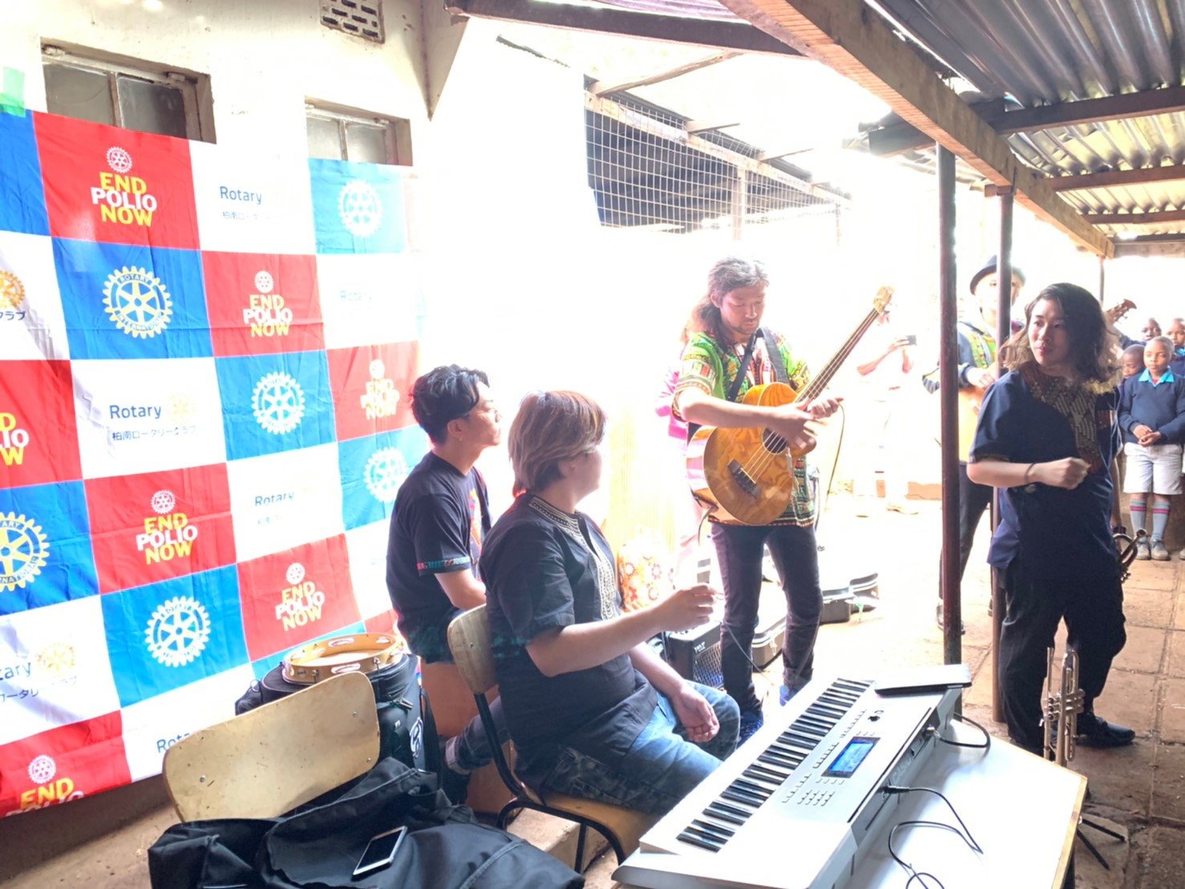
音楽を手土産に学校や保護施設など6カ所を視察
バンドメンバー5名の渡航費とギャラの一部が
地区補助金で賄われた

Slide 5
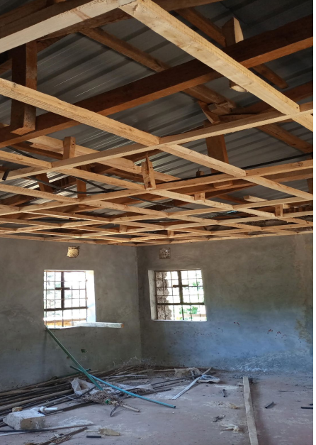
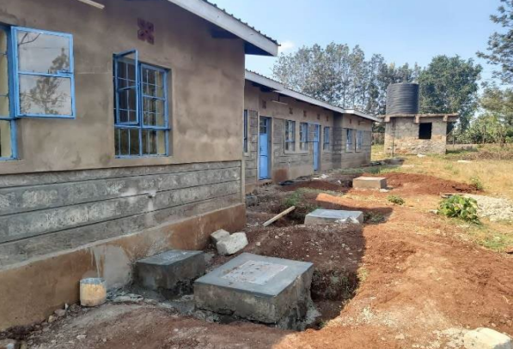
改装工事前 改装費はGG補助金対象外 二度目の地区補助金を申請 ＊地区補助金 60万円 クラブ拠出 30万円（人道的奉仕特例）

Slide 6
そして、いよいよ チャレンジ！ ケニア カグンドゥイニ出産施設プロジェクト
実施国：Thika RC / 援助国：柏南RC
資金：46,472ドル
対象重点分野：母子の健康
協力団体：ムランガ郡政府（MOU締結）
協力者：モヨ・チルドレンセンター
現地の情報をもらう

Slide 7
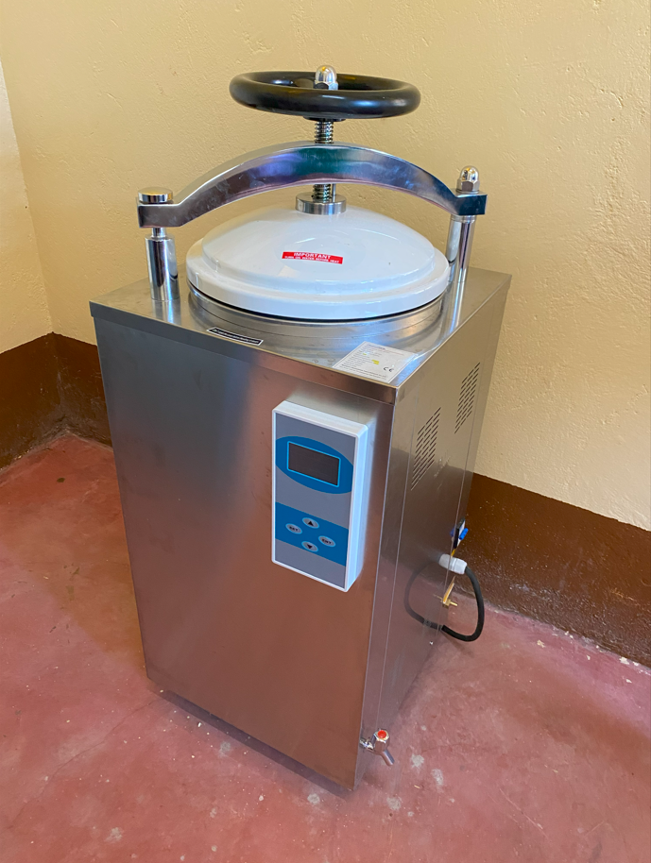
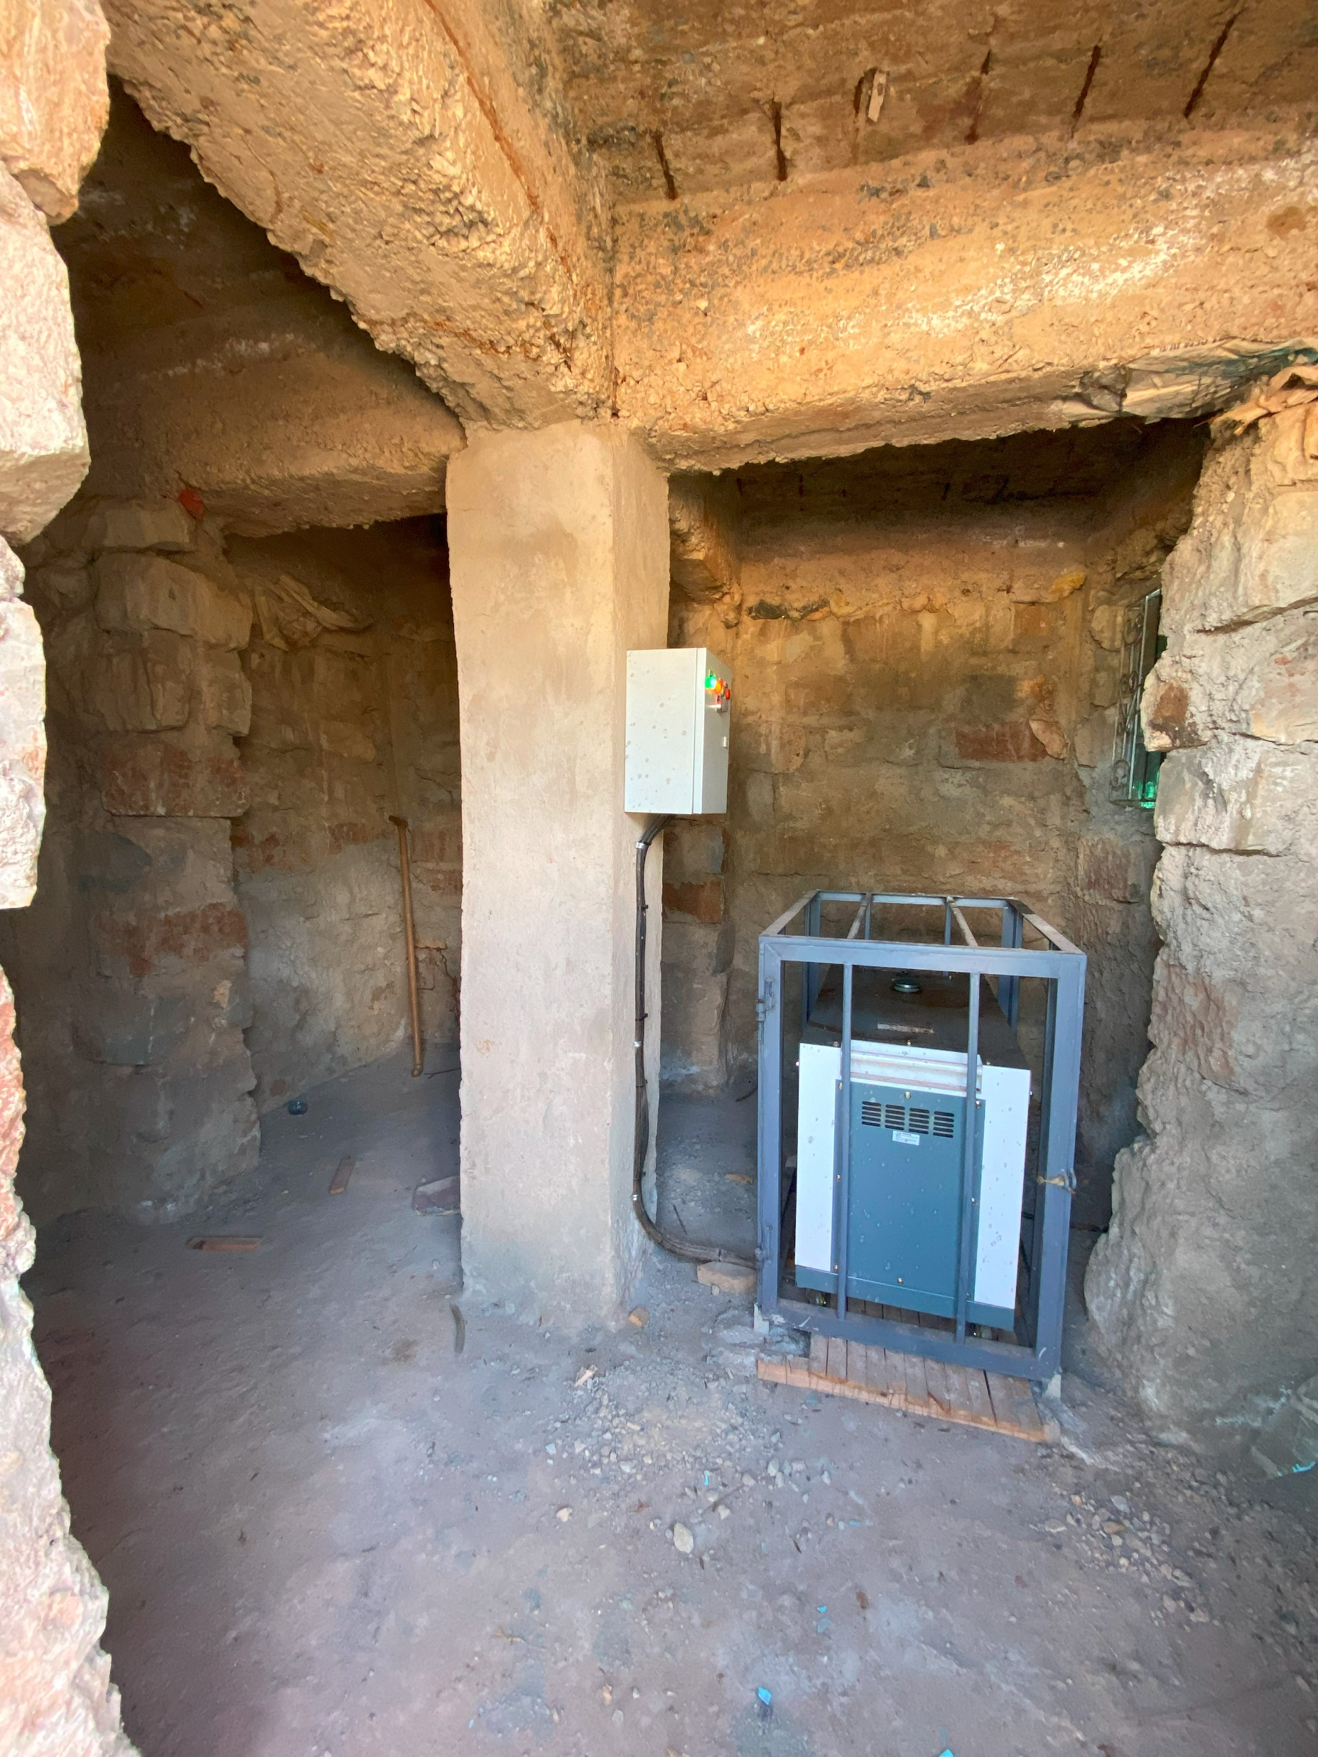
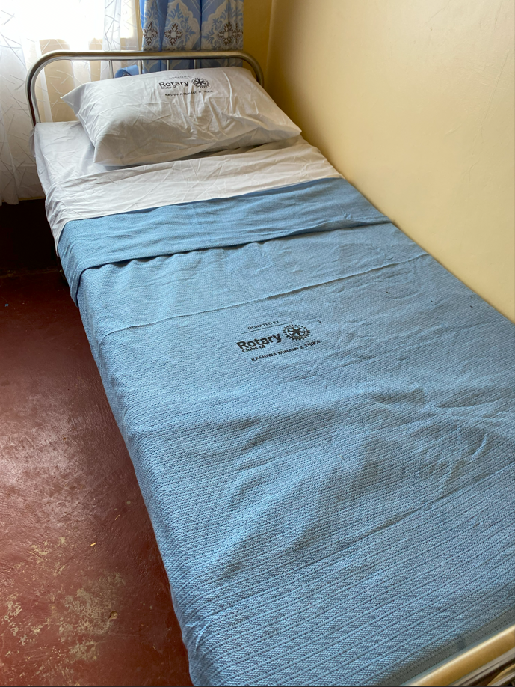
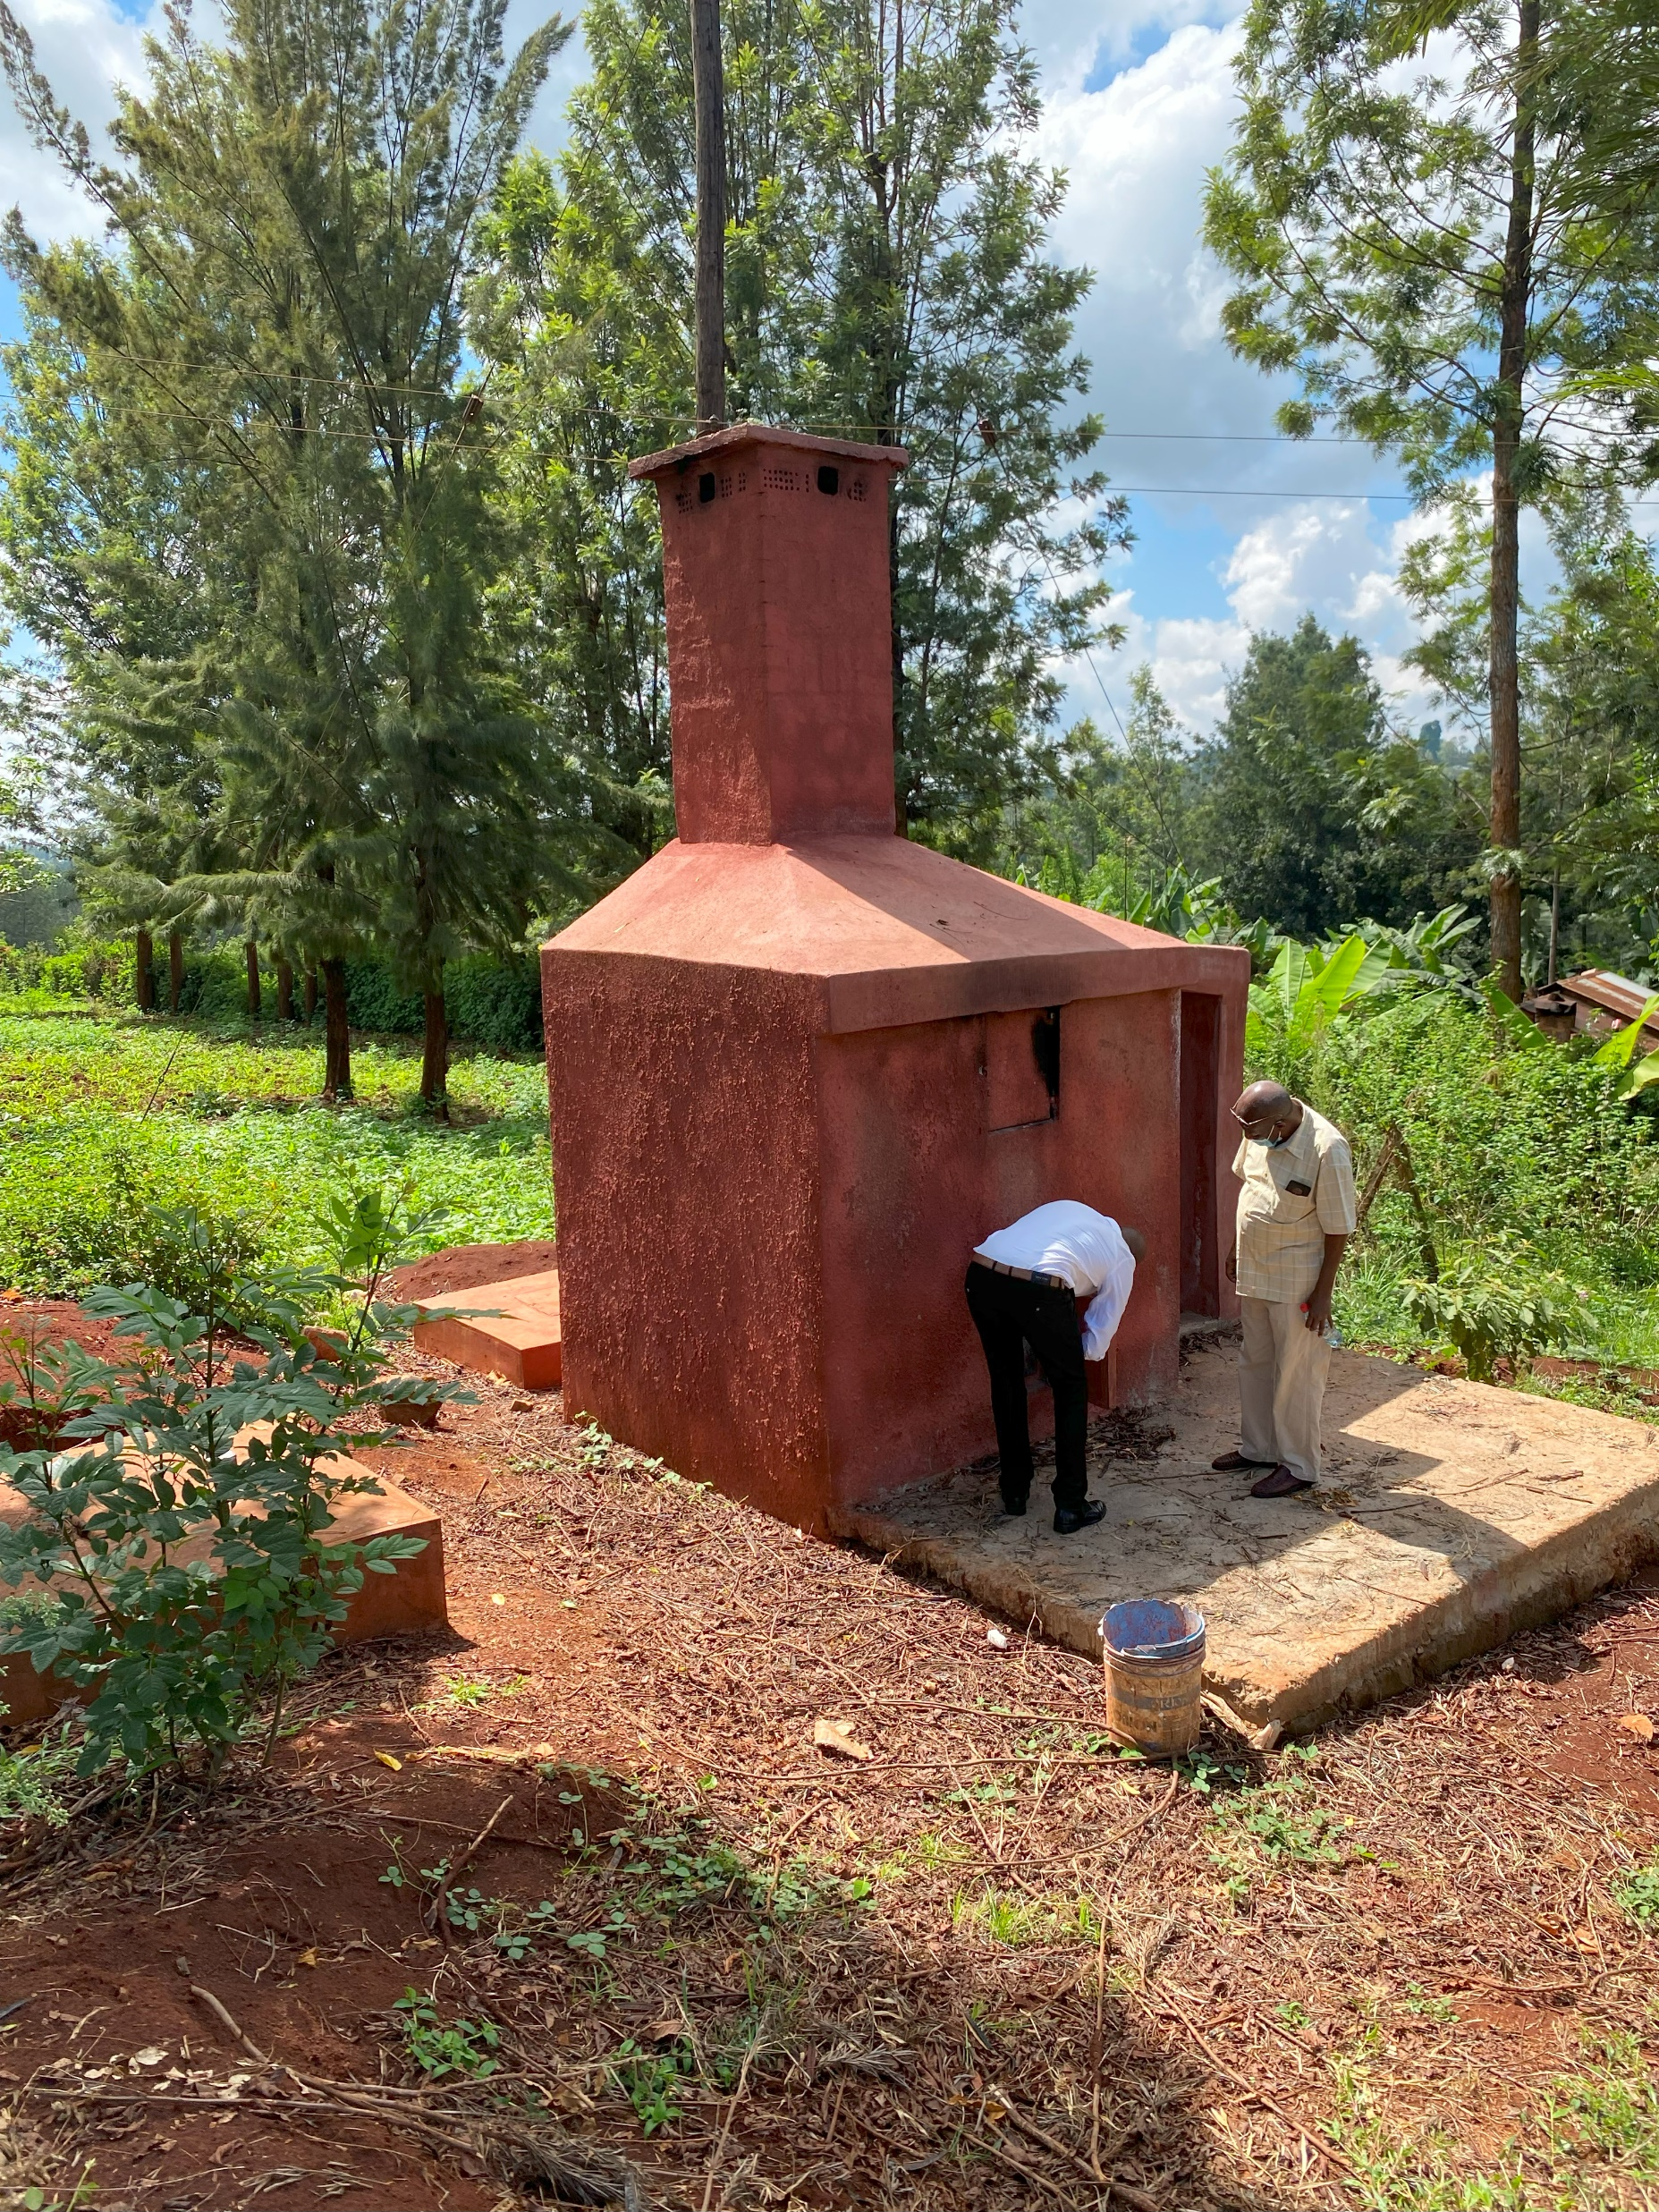
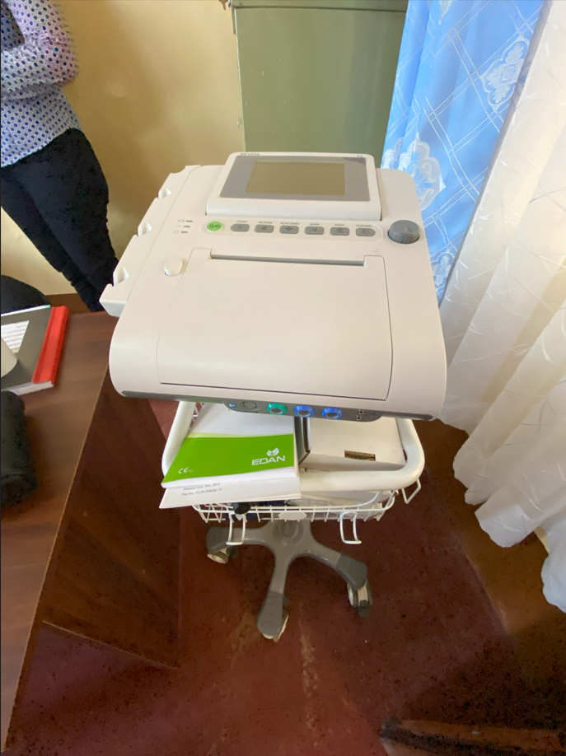
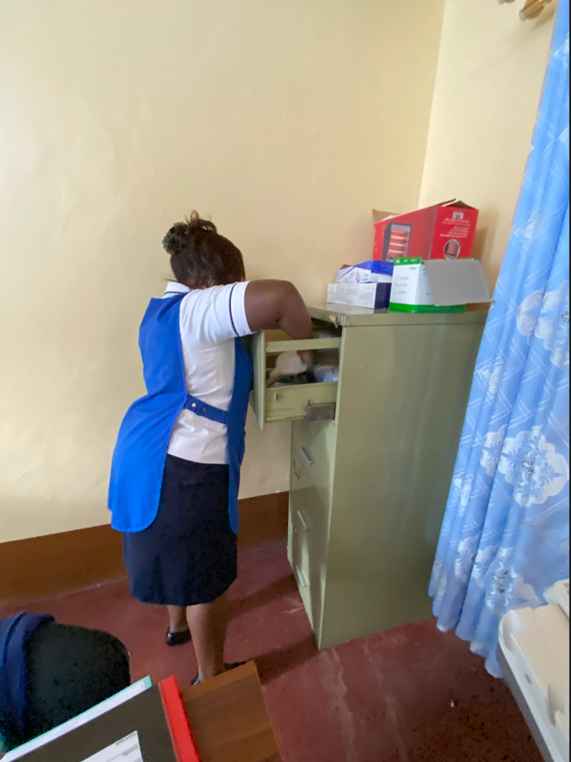
外観
分娩室
滅菌器
発電機
ベッド
医療機器専用焼却炉
心音を聞く装置
備品

Slide 8
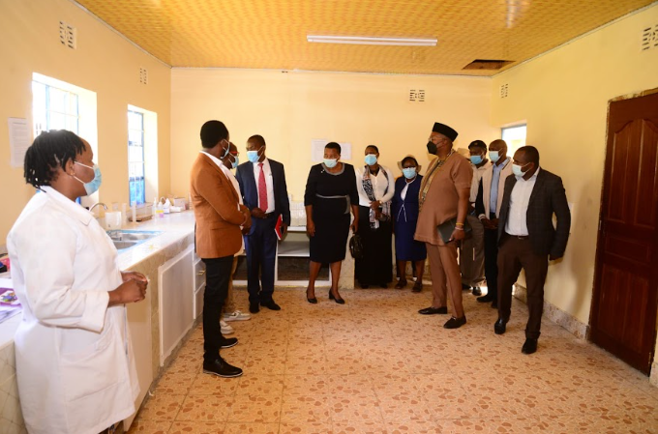
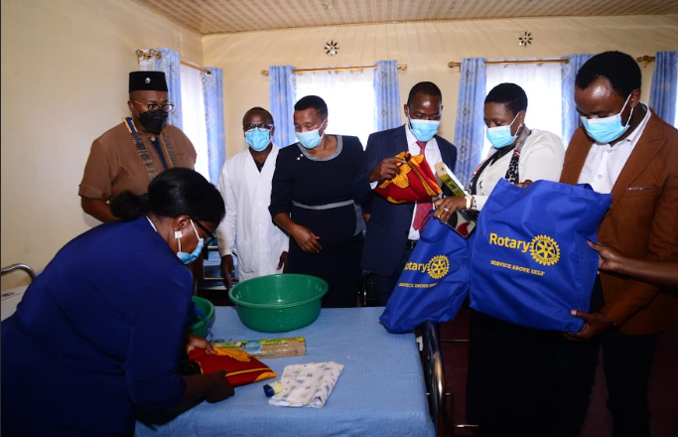
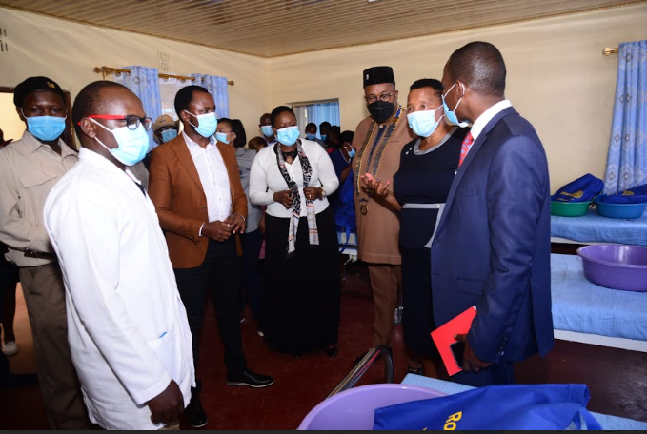
2021年11月12日 カグンドゥイニ診療施設 完成
会長
ガバナー
入院セット

Slide 9
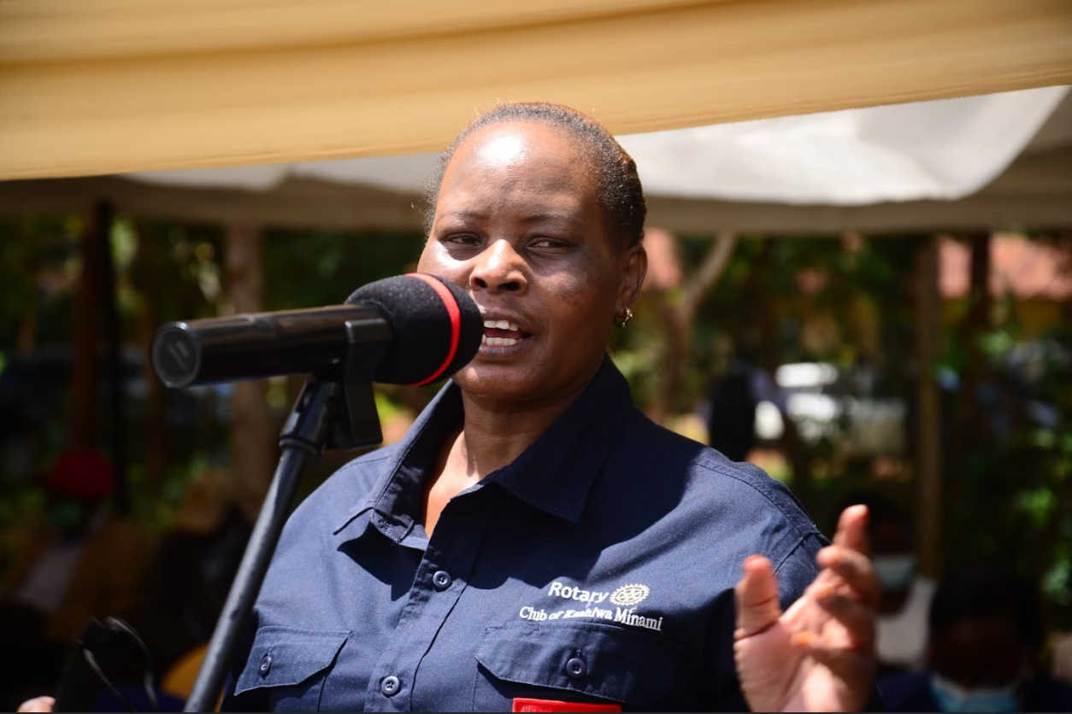
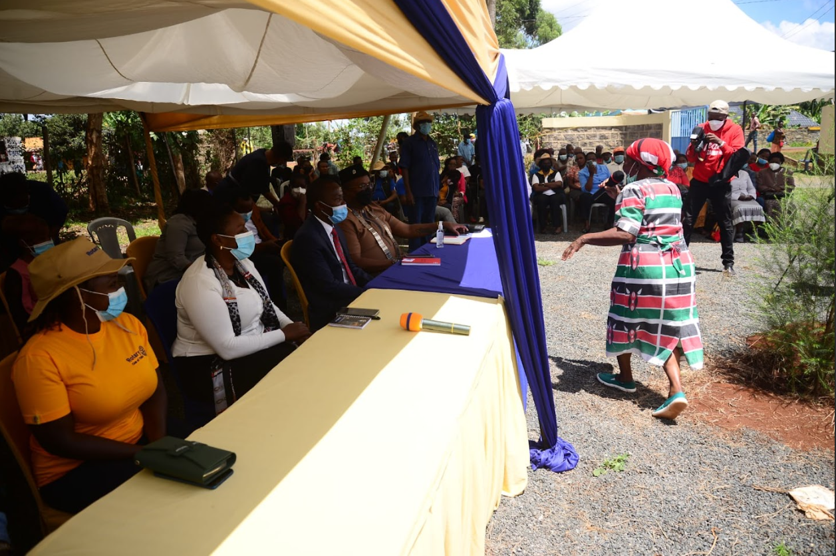
2021年11月12日 完成セレモニー
Kashiwa Minamiのネーム入りシャツを着てプロジェクトの経緯と当クラブの紹介をする実施国RCのリタ・マレテさん

Slide 10
We care for you and your baby
この地に暮らす母と子の健康を祈る
2021年6月ティカロータリークラブと柏南ロータリークラブのパートナーシップにより、診療所の医療設備とその機能が装備された
施設入り口
施設内に掛けられたプレート

Slide 11
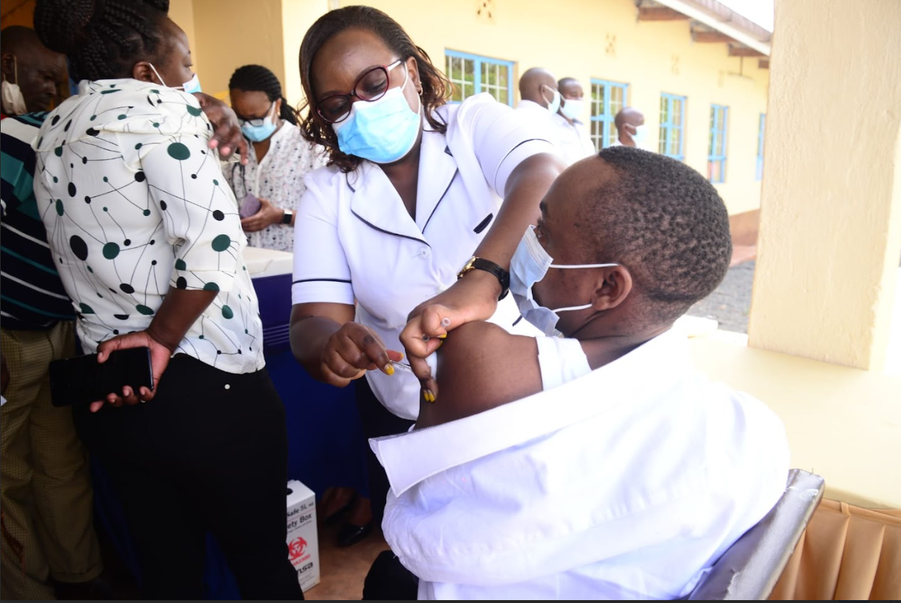
渡航から1年半後
渡航から2年後
感動の一枚！
2021年12月 この施設で初めて新しい命が誕生し、母子ともに健康だという朗報とこの一枚の写真が送られてきた。 この時、私の中に込み上げてくる感動と
「やったー！」という達成感が静かに湧いてくるのを感じた。
コロナ禍に見舞われた現地でのワクチン接種会場となり、この施設による受益者は7千人を超えた。

Slide 12
GGの仕組み （当クラブの場合）
6
TRF（WF)
(ロータリー財団）
2790
地区財団DDF
（グローバル補助金）
DDF 15,000ドル
2790 DDF ：15,000ドル
9212 DDF ：5,000ドル
柏南RC拠出 ：3,315ドル
Thika RC拠出： 1,000ドル
WF上乗せ金 ：22,157ドル
合計：46,472ドル
6
進捗報告
DDF 5,000ドル
9212
地区財団DDF
（グローバル補助金）
進捗報告
監理
GG相談
5
クラブ拠出 3,315ドル
アドバイス
GG申請・承認
3
GG相談
援助国
柏南ロータリークラブ
実施国
Thika Rotary Club
ムランガ郡政府
施設の運営資金・医師、看護師、清掃員の派遣など
パートナーシップ「母子の健康」
モヨ・チルドレンセンター
日本人が運営するNGO
46,472ドル入金
クラブ拠出 1,000ドル
6
7
6
明細・領収書
送金
1
覚書MOU
覚書
MOU
見積・監理
現地情報
覚書MOU
4
2
医療器・設備等
各業者
見積合計 46,472ドル（予備費含）

Slide 13
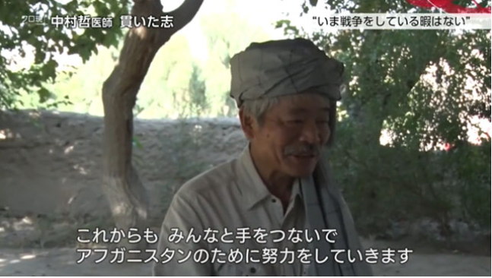
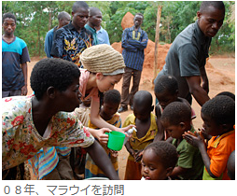
「人のために生きる」という価値観 ・ 「すべての人を愛する」 という人間力

Slide 14
プロジェクトに、ご協力を頂きました 地区財団、RI日本事務局の皆さま そして日頃のロータリアンのご寄付に 感謝申し上げます。 柏南ロータリークラブ

